Slide 1
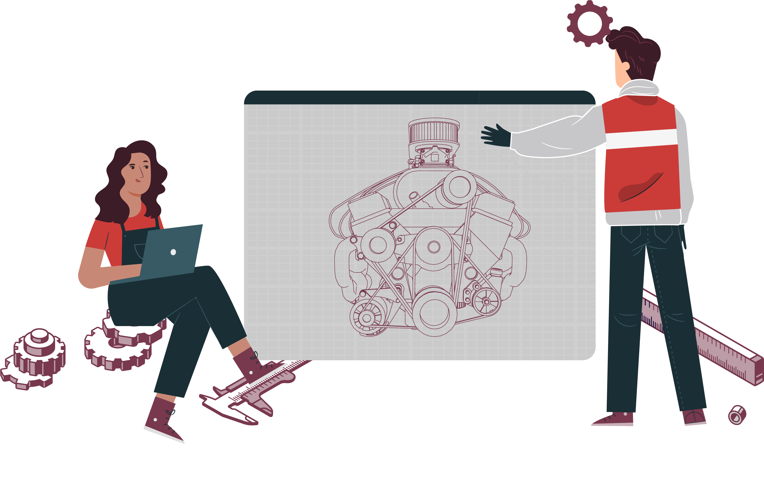
MÓDULO 1
AJUSTES DE MOTORES
  En estos documentos se utilizarán de manera inclusiva términos como: el estudiante, el docente, el compañero u otras palabras equivalentes y sus respectivos plurales, es decir, con ellas, se hace referencia tanto a hombres como a mujeres.

Slide 2
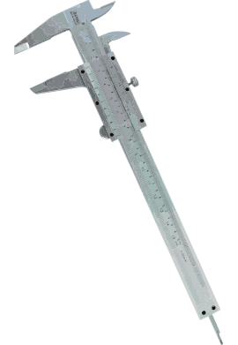
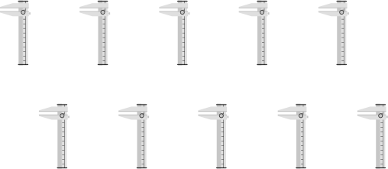
ACTIVIDAD 11
USO DEL VERNIER O PIE DE METRO EN EL AJUSTE DEL MOTOR

Slide 3


OBJETIVO DE APRENDIZAJE
Reparar y probar el funcionamiento de motores de gasolina, diésel, gas e híbridos, tanto convencionales como de inyección electrónica y sus sistemas de control de emisiones, conjunto o subconjuntos mecánicos del motor, de lubricación y refrigeración, entre otros, utilizando las herramientas e instrumentos apropiados, de acuerdo a las especificaciones técnicas del fabricante.

Slide 4

RECORDEMOS
¿QUÉ APRENDIMOS EN LA ACTIVIDAD ANTERIOR?
USO DE RELOJ COMPARADOR EN EL AJUSTE DEL MOTOR
1
Identificaste el uso del reloj comparador en el ajuste del motor. ¿Cuál era su uso?
2
Aplicaste el uso del reloj comparador en el ajuste del motor. ¿Tuviste algún problema en este proceso?
1 MECÁNICA AUTOMOTRIZ | 3° Medio | Presentación

Slide 5


ALGUNAS PREGUNTAS
ANTES DE COMENZAR
¿Para qué sirve un pie de metro?
¿Han tenido experiencia ocupando este Instrumento?
¿Qué importancia tiene para el ajuste de un motor?
¡Compartan experiencias con sus compañeros!
2 MECÁNICA AUTOMOTRIZ | 3° Medio | Presentación

Slide 6
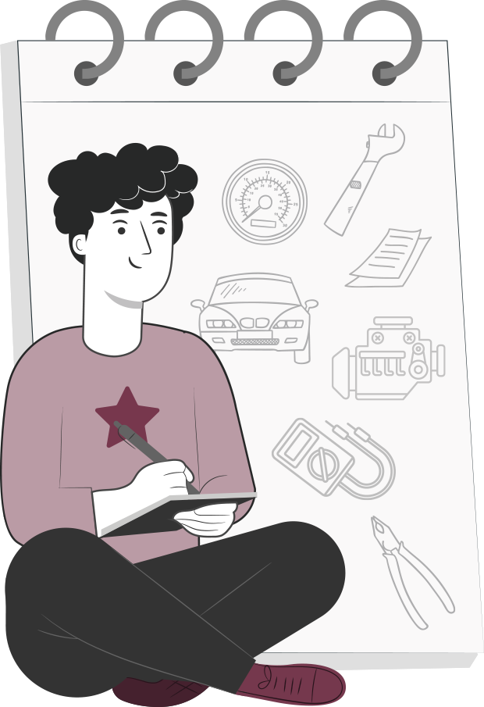
11
USO DEL RELOJ COMPARADOR
EN EL AJUSTE DEL MOTOR
MENÚ DE LA ACTIVIDAD
Al término de la actividad estarás en condiciones de:
1
Conocerás el uso del pie de metro en el ajuste del motor.
2
Aplicarás el uso del pie de metro en el ajuste del motor.
3 MECÁNICA AUTOMOTRIZ | 3° Medio | Presentación

Slide 7
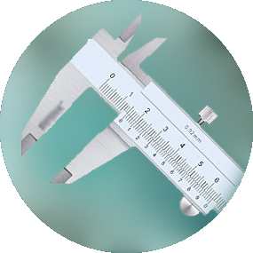
¿QUÉ ES EL VERNIER?
El Vernier o Paquímetro es un instrumento de presición conocido normalmente conocido Pie de Rey o Pie de Metro, se utiliza en múltiples mediciones de componentes del motor. Hoy se encuentran disponibles en formatos análogos y digitales. Además, las escalas que están dispuestas pueden ser en milímetros (mm) y en pulgadas (inch).
v
4 MECÁNICA AUTOMOTRIZ | 3° Medio | Presentación

Slide 8
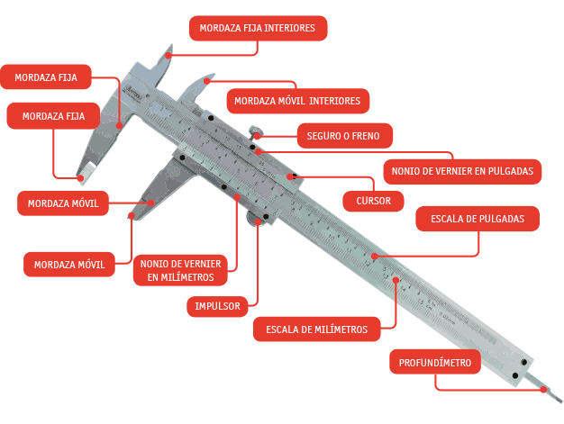
PARTES COMPONENTES DEL VERNIER
5 MECÁNICA AUTOMOTRIZ | 3° Medio | Presentación

Slide 9
USO DEL VERNIER
De acuerdo a lo visto anteriormente el Vernier, Paquímetro, Pie de Rey, Pie de Metro o Calibre, sirve para realizar diferentes mediciones tales como:
Diámetro interior.
Resalto.
Diámetro exterior.
Profundidad.
Lo importante además de las medidas que realiza, es saber leer e interpretar las lecturas que arroja, sobre todo cuando su lectura la arroja en pulgadas, en milímetros puede ser un poco más fácil.
Los tipos de lectura que se deben interpretar los veremos en:
Milímetros.
Pulgadas.
6 MECÁNICA AUTOMOTRIZ | 3° Medio | Presentación

Slide 10
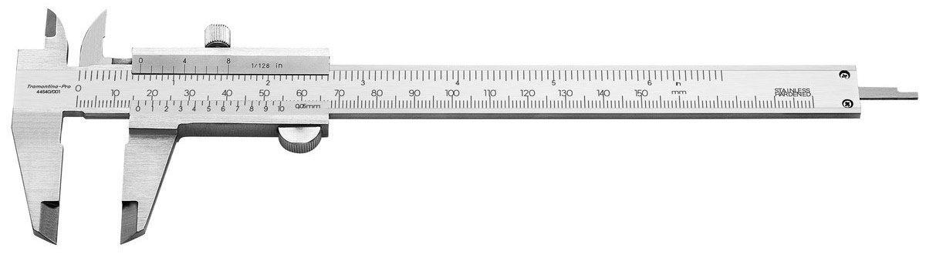
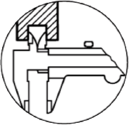

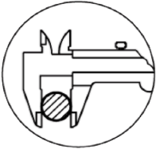
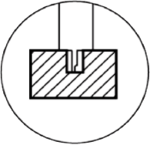
USO DEL VERNIER
v
A
v
v
B
D
v
C
A) Interior
B) Resalto
C) Exterior
D) Profundidad
6 MECÁNICA AUTOMOTRIZ | 3° Medio | Presentación

Slide 11
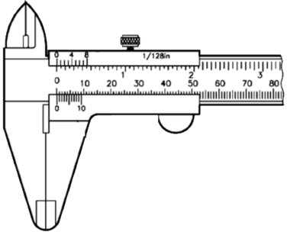
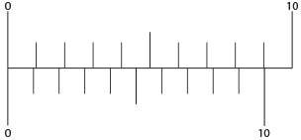
LECTURA DEL VERNIER
Principio del Nonio.
Nonio
Escala fija
Escala del cursosr (Nonio)
Nonio
Cursor
7 MECÁNICA AUTOMOTRIZ | 3° Medio | Presentación

Slide 12
LECTURA DEL VERNIER
LECTURA DEL NONIO
En la escala fija, cada raya equivale a 1 mm., por lo tanto, del 0 al 10 hay 10mm.
En la Escala del Cursor o Nonio, un milímetro de la Escala Fija está dividido en 10 partes, es decir, cada raya del Nonio equivale a 0.1 mm.
Es decir, la precisión de este Vernier o Pié de metro es de 0.1 mm = 1 décima de milímetro (1 milímetro dividido en 10 partes).
Escala fija
Escala del cursosr (Nonio)
8 MECÁNICA AUTOMOTRIZ | 3° Medio | Presentación

Slide 13
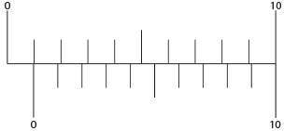
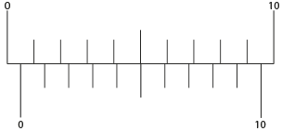
LECTURA DEL VERNIER
LECTURA DEL NONIO
En la imagen la medida es 1 mm.
En la imagen la medida es 0.5 mm.
Escala fija
Escala del cursosr (Nonio)
Escala fija
Escala del cursosr (Nonio)
9 MECÁNICA AUTOMOTRIZ | 3° Medio | Presentación

Slide 14
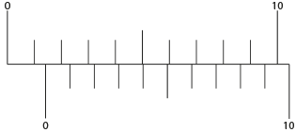
LECTURA DEL VERNIER
LECTURA DEL NONIO
En la imagen la medida es menor a 1 mm ya que la raya de 0 de la escala de Nonio está pasada la raya de 0 de la escala fija. Por lo tanto, hay que buscar cual de las rayas del Nonio apunta justo a una raya de la escala fija.
En este caso, la 3ª raya del nonio apunta justo a una raya de la escala fija, por lo tanto, la medida es 0.3 mm.
En la imagen la medida es mayor a 1 mm ya que la raya de 0 de la escala de Nonio está pasada la raya de 1 mm de la escala fija. Por lo tanto, hay que buscar cual de las rayas del Nonio apunta justo a una raya de la escala fija.
En este caso, la raya 5ª raya del nonio apunta justo a la raya de la escala fija, por lo tanto, la medida es 1.5 mm.
Escala fija
Escala del cursosr (Nonio)
Escala fija
Escala del cursosr (Nonio)
9 MECÁNICA AUTOMOTRIZ | 3° Medio | Presentación

Slide 15
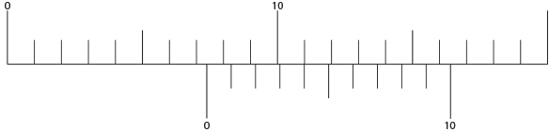
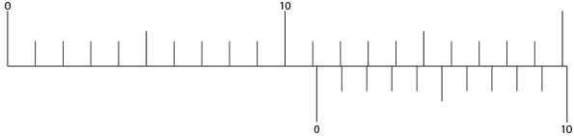
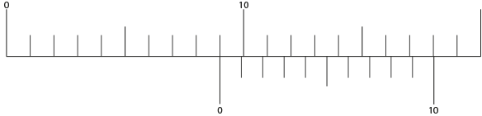
LECTURA DEL VERNIER
LECTURA DEL NONIO
Escala fija
En este caso la lectura es:
7 + 0,4 = 7,4 mm
Escala del cursosr (Nonio)
Escala fija
En este caso la lectura es:
11 + 0,2 = 11,2 mm
Escala del cursosr (Nonio)
Escala fija
En este caso la lectura es:
9 mm
Escala del cursosr (Nonio)
9 MECÁNICA AUTOMOTRIZ | 3° Medio | Presentación

Slide 16

LECTURA DEL VERNIER
LECTURA DEL NONIO
En este ejemplo, en la escala fija, cada raya equivale a 1 mm por lo tanto, del 0 al 10 hay 10 mm del 10 al 20 hay 10 mm más, etc.
En la Escala del Cursor o Nonio, un milímetro de la Escala Fija está dividido en 20 partes, es decir, cada raya del Nonio equivale a 0.05 mm.
Es decir, la precisión de este Vernier o Pie de metro es de 0.05 mm = 5 centécimas de milímetro (1 milímetro dividido en 20 partes).
9 MECÁNICA AUTOMOTRIZ | 3° Medio | Presentación

Slide 17

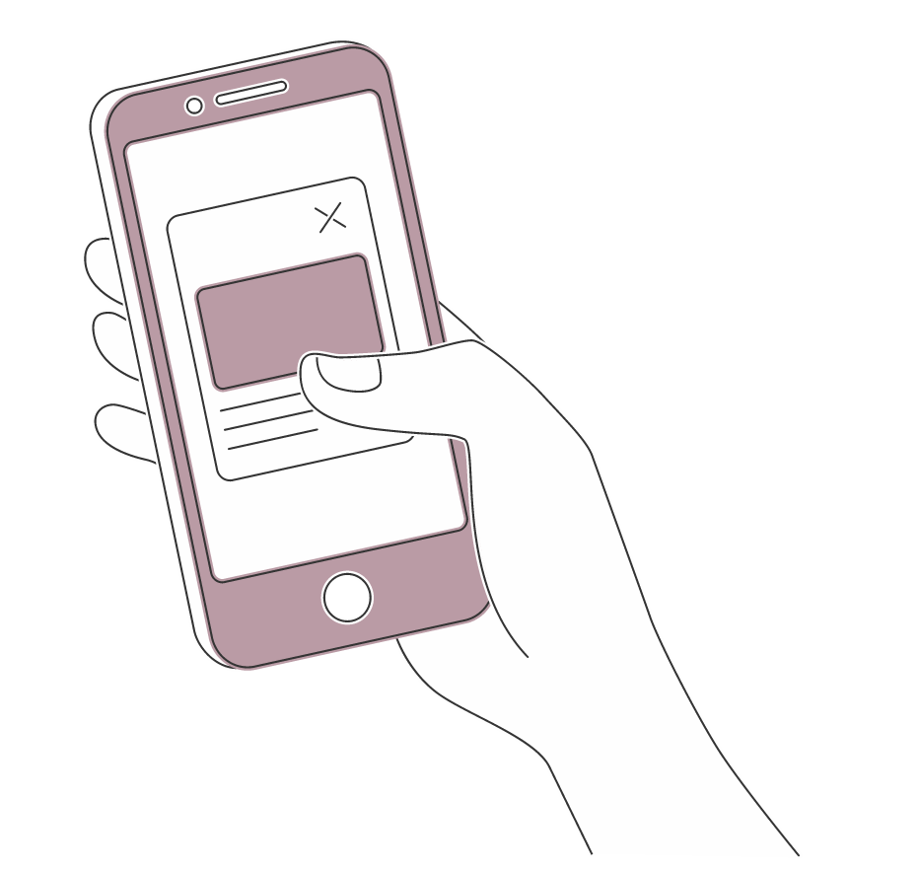
HAGAMOS UNA PAUSA
REFLEXIONEMOS
¿Qué elementos se puede medir con un pie de metro?
¿Cuál es la historia de este instrumento?
¿Por qué ocupa los nonios como unidad de medición?
¡Investiga en internet
ocupando tu celular!
¡Comparte tus respuestas!
12 MECÁNICA AUTOMOTRIZ | 3° Medio | Presentación

Slide 18
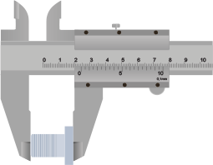
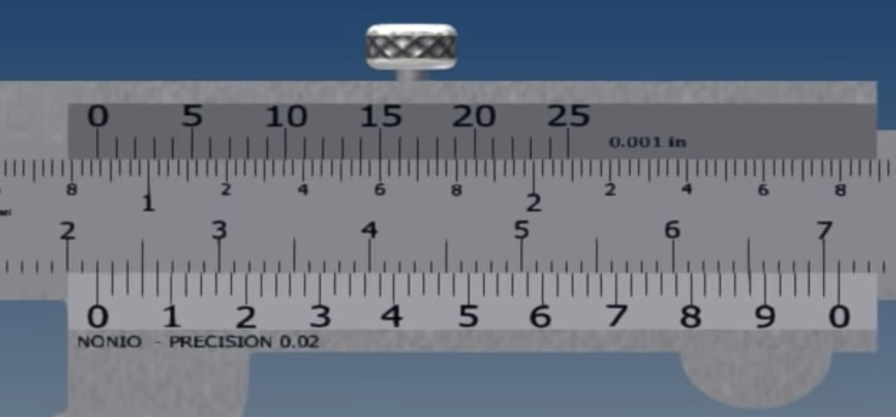
LECTURA DEL VERNIER
LECTURA DEL NONIO
En este ejemplo, en la escala fija, cada raya equivale a 1 mm., por lo tanto, del 0 al 10 hay 10 mm del 10 al 20 hay 10 mm más.
En la Escala del Cursor o Nonio, un milímetro de la Escala Fija está dividido en 50 partes, es decir, cada raya del Nonio equivale a 0.02 mm.
Es decir, la precisión de este Vernier o Pié de metro es de 0.02 mm = 2 centécimas de milímetro (1 milímetro dividido en 50 partes).
9 MECÁNICA AUTOMOTRIZ | 3° Medio | Presentación

Slide 19
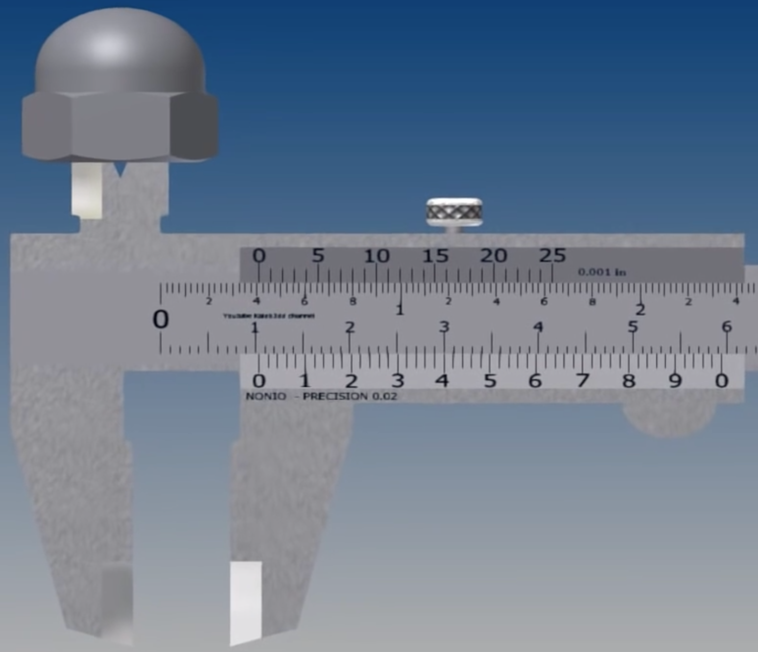
LECTURA DEL VERNIER
LECTURA DEL NONIO
En este ejemplo, la medida de la altura de la tuerca es de 22 mm.
El diámetro exterior de la tuerca es de 18 mm.
El diámetro interior de la tuerca es de 10,38 mm.
9 MECÁNICA AUTOMOTRIZ | 3° Medio | Presentación

Slide 20
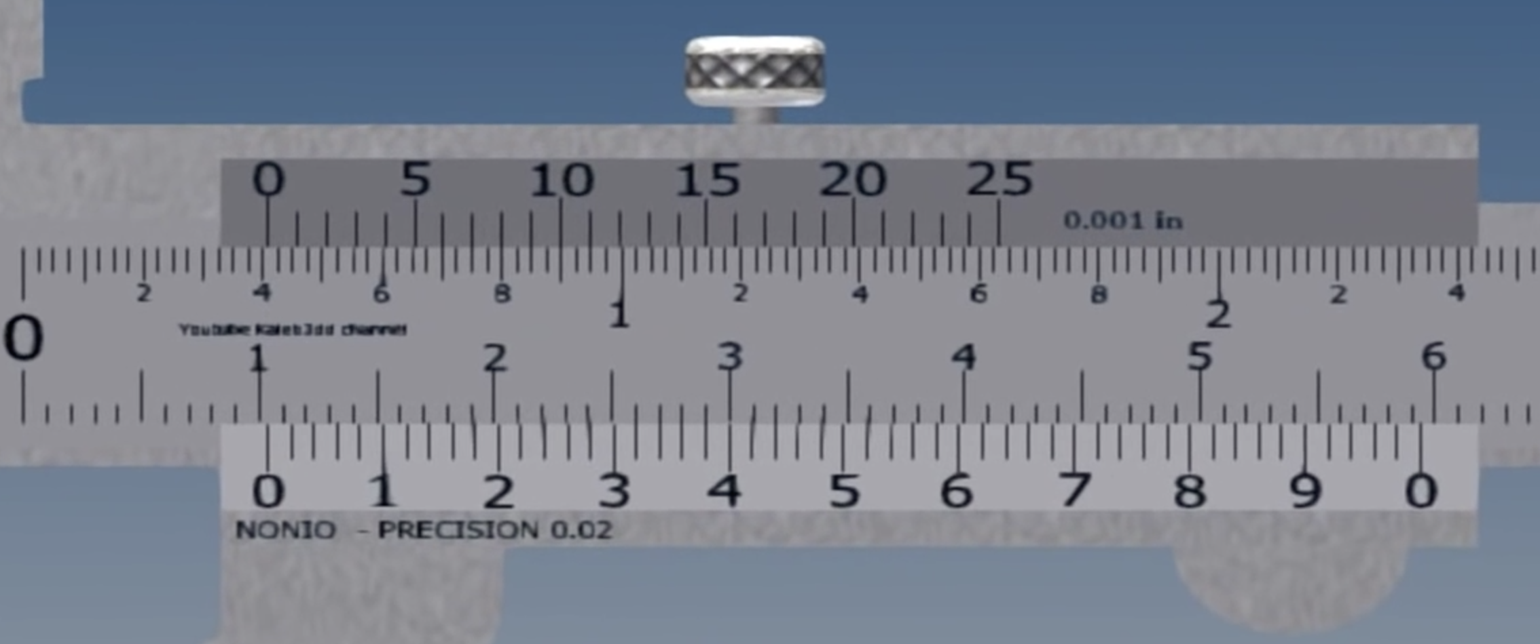
LECTURA DEL VERNIER
LECTURA DEL NONIO EN PULGADAS
En este ejemplo, en la parte alta de la escala fija , la pulgada (de 0 a 1”), está dividida en 40 espacios, en donde cada espacio equivale a 0,025” (25 milésimas de pulgada). Cada espacio a su vez está dividido en 25 espacios en la escala de Nonio.
Esto permite que el Vernier que se observa en la figura tenga una precisión de 0.001” (1 milésima de pulgada).
9 MECÁNICA AUTOMOTRIZ | 3° Medio | Presentación

Slide 21
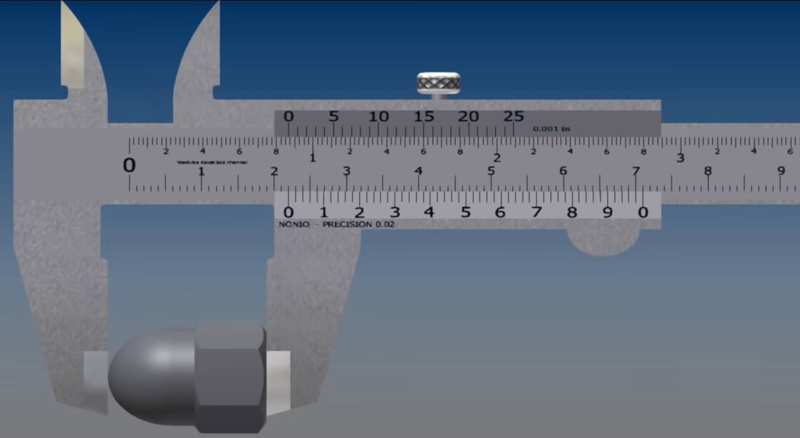
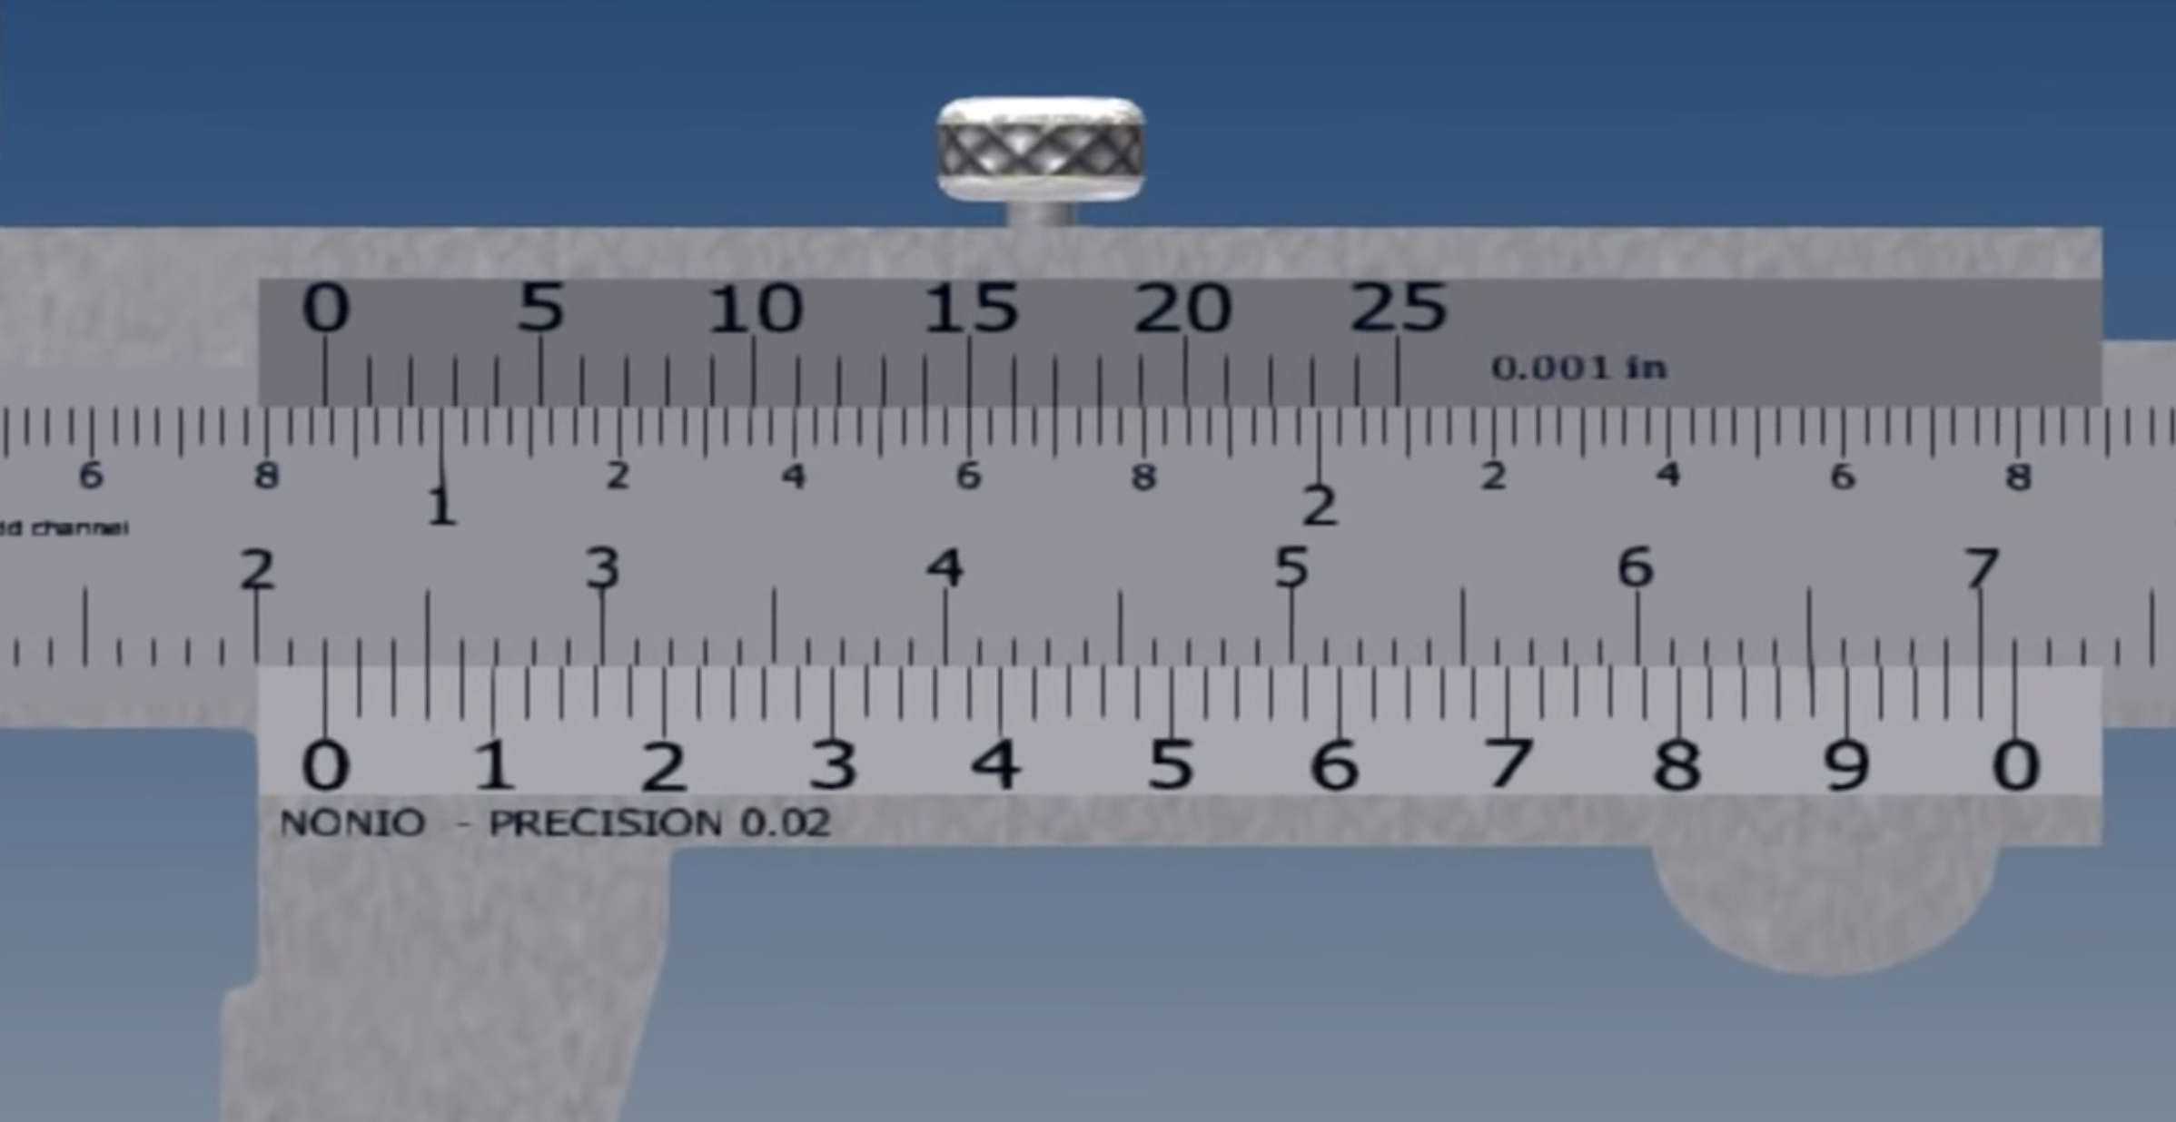
LECTURA DEL VERNIER
LECTURA DEL NONIO EN PULGADAS
En este ejemplo, la medida de la altura de la tuerca en milésimas de pulgadas es de 0.866” (866 milésimas de pulgada).
El 0 del Nonio está marcando pasado la segunda raya de la escala en pulgadas después del 8. Cada raya equivale a 0.025”, como son 2 rayas es 0.050” más la raya del Nonio que esté perfectamente enfrentada con alguna raya de la escala, en este caso es la que está al costado del 15, o sea, 16.
Entonces = 0.800” + 0.050” + 0.016” = 0.866”.
9 MECÁNICA AUTOMOTRIZ | 3° Medio | Presentación

Slide 22
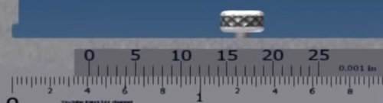
LECTURA DEL VERNIER
LECTURA DEL NONIO EN PULGADAS
Lectura de diámetro interior de la tuerca en milésimas de pulgadas.
0.400” + 0.009” = 0.409”
9 MECÁNICA AUTOMOTRIZ | 3° Medio | Presentación

Slide 23
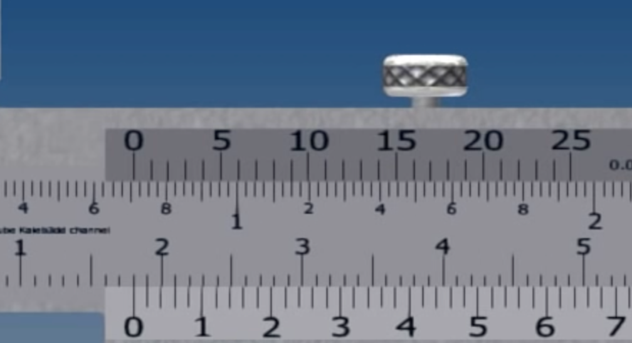
LECTURA DEL VERNIER
LECTURA DEL NONIO EN PULGADAS
Lectura de diámetro exterior de la tuerca en milésimas de pulgadas.
0.700” + 0,009" = 0,709"
9 MECÁNICA AUTOMOTRIZ | 3° Medio | Presentación

Slide 24
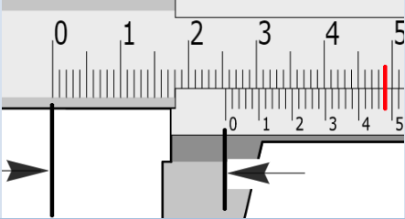
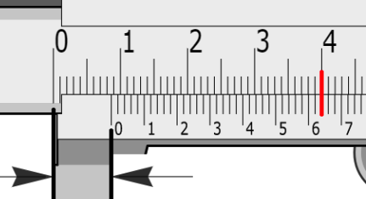
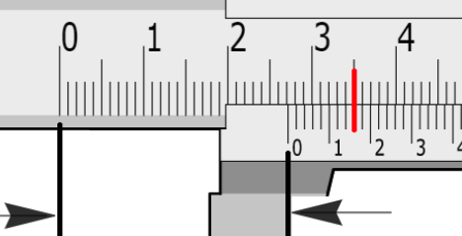
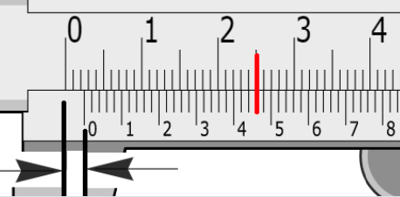
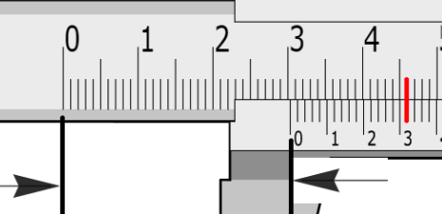
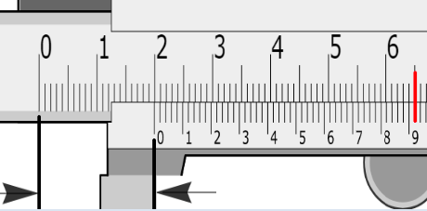
LECTURA DEL VERNIER
LECTURA EN MILÍMETROS
1.
3.
5.
Respuesta:_____________
Respuesta:_____________
Respuesta:_____________
2.
4.
6.
Respuesta:_____________
Respuesta:_____________
Respuesta:_____________
9 MECÁNICA AUTOMOTRIZ | 3° Medio | Presentación

Slide 25
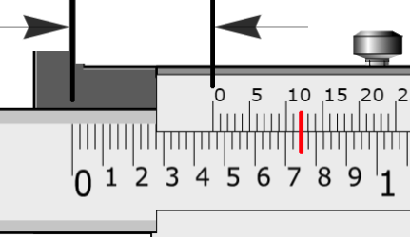
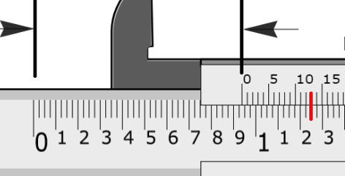
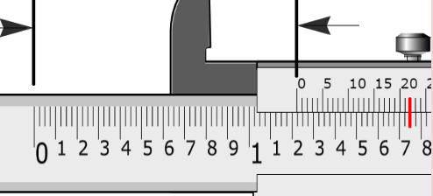
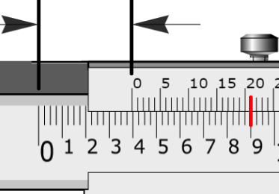
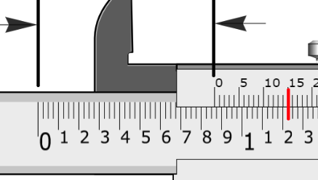
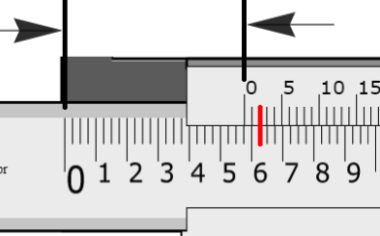
LECTURA DEL VERNIER
¡MIDAMOS!
1.
3.
5.
Respuesta:_____________
Respuesta:_____________
Respuesta:_____________
2.
4.
6.
Respuesta:_____________
Respuesta:_____________
Respuesta:_____________
9 MECÁNICA AUTOMOTRIZ | 3° Medio | Presentación

Slide 26
LECTURA DEL VERNIER
RESPUESTAS LECTURA EN MILÍMETROS
1. = 25,48 mm
2. = 2,46 mm
3. = 8,64 mm
4. = 30,32 mm
5. = 27,16 mm
6. = 19,92 mm
RESPUESTAS LECTURA EN MILÉSIMAS DE MILÍMETROS
1. = 0,462”
2. = 0,396”
3. = 0,938”
4. = 0,866”
5. = 1,222”
6. = 0,579”
9 MECÁNICA AUTOMOTRIZ | 3° Medio | Presentación

Slide 27
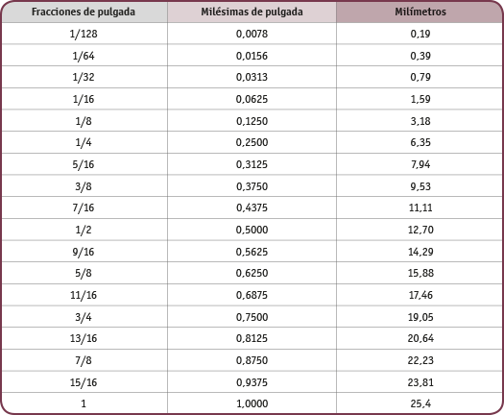
TABLA DE CONVERSIÓN MÉTRICA
9 MECÁNICA AUTOMOTRIZ | 3° Medio | Presentación

Slide 28
CONVERSIÓN MÉTRICA
Para pasar de fracciones de pulgadas a milésimas de pulgadas debe solamente efectuar la división de la traccción:
Ejemplo: 1/ 128 = 0,0078125”, se aproxima a 0,0078”
Para pasar de milésimas de pulgadas a milímetros debe multiplicar el valor por 25,4
Ejemplo: 0,0078” x 25,4 = 0,19812 mm.
Para pasar de milímetros a milésimas de pulgadas debe dividir en 25,4
Ejemplo: 0,19812 mm / 25,4 = 0,0078”.
9 MECÁNICA AUTOMOTRIZ | 3° Medio | Presentación

Slide 29

11
REVISEMOS
¿CUÁNTO APRENDIMOS?
PRACTICANDO CON USO DEL VERNIER O PIE DE METRO EN EL AJUSTE DEL MOTOR.
¡Ahora realizaremos una actividad que resume todo lo que hemos visto! ¡Atentos!
18 MECÁNICA AUTOMOTRIZ | 3° Medio | Presentación

Slide 30




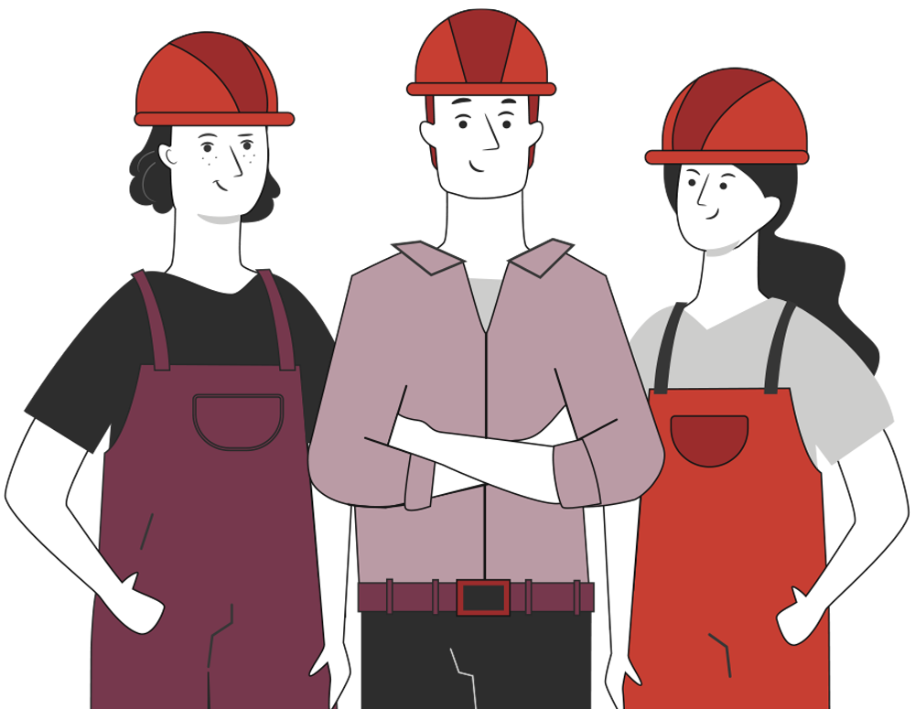


¡Atención!
ANTES DE COMENZAR LA ACTIVIDAD:
¡ATENCIÓN!
MATERIALES INFLAMABLES: Tener máxima precaución al momento de manipular o extraer el combustible de los sistemas del vehículo (bomba combustible, mangueras de inyección, etc).
PROTECCIÓN OBLIGATORIA DE LA VISTA: Se utilizarán antiparras siempre que exista riesgo de proyección de partículas a los ojos. (aceites, líquidos refrigerantes y de freno, virutas del disco de freno, uso de circuitos eléctricos, etc).
PROTECCIÓN OBLIGATORIA DE LAS MANOS: Se utilizarán siempre guantes de protección cuando se manipulen cualquier tipo de fluidos, en uso de herramientas e intervención del motor, desarme de partes y trabajo en sistemas eléctricos.
PROTECCIÓN OBLIGATORIA DE LOS PIES: Uso obligatorio de zapatos de seguridad al entrar al taller o laboratorio, en casos que exista riesgo de caídas de objetos pesados.
Manipular herramientas cuidadosamente.
Asegurar la integridad física propia y del grupo de trabajo.
Circular solo por las zonas de seguridad demarcadas.
Toda actividad debe desarrollarse bajo supervisión de la persona a cargo del taller o laboratorio.

Slide 31
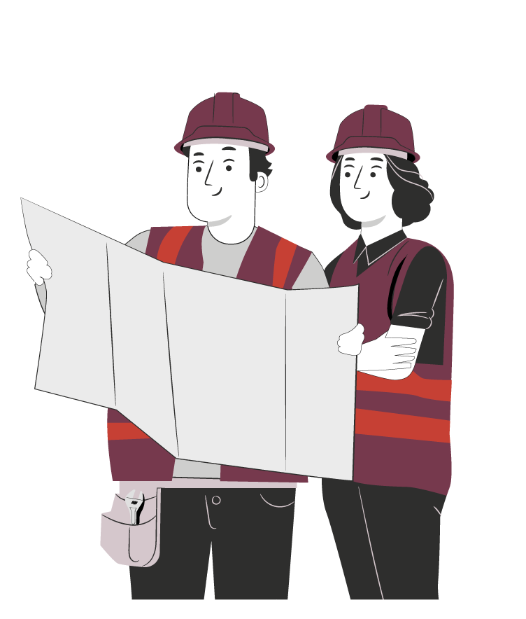
¡PRACTIQUEMOS!
11
ACTIVIDAD PRÁCTICA
PRACTICANDO CON USO DEL VERNIER O PIE DE METRO EN EL AJUSTE DEL MOTOR.
Ahora realizaremos una actividad práctica.
Te sugerimos seguir las instrucciones que van
adjuntas en la guía que el profesor te entregará.
19 MECÁNICA AUTOMOTRIZ | 3° Medio | Presentación

Slide 32


ANTES DE TERMINAR:
TICKET DE SALIDA
PRACTICANDO CON USO DEL VERNIER O PIE DE METRO EN EL AJUSTE DEL MOTOR
¡No olvides contestar la Autoevaluación y entregar el Ticket de Salida!
¡Hasta la próxima!
20 MECÁNICA AUTOMOTRIZ | 3° Medio | Presentación

